Slide 1
Бизнес-ценность клиентской аналитики

Slide 2
Конкурентная среда
Жесткая конкуренция
Сложность создания уникального продукта
Ценовые войны
Снижение прибыли
Большинство зрелых рынков, пройдя этапы стандартизации и унификации, переходят к ценовым войнам

Slide 3
Уход от ценовых войн
Монополия
Уникальный продукт
Уникальное предложение

Slide 4
Формирование лояльности
Учет особенностей каждого клиента
Скидки, скидки, скидки…
Notes:
Лояльность за деньги не купить. Постоянно предоставляемые скидки всем подряд снижают доходность, но не формируют лояльность.

Slide 5
Типичные ошибки
Действие компании | Взгляд клиента
Постоянная раздача скидок | Дайте еще больше скидок
Массовые рассылки | Не заваливайте меня спамом
Сложные правила участия | Меня обманывают
Одинаковое предложение всем | Мне это не интересно
Notes:
Большинство ошибок при работе с клиентами связано с тем, что не обеспечивается учет их персональных потребностей.

Slide 6
Точно в цель
Реальные потребности
Правильное предложение
Лояльный клиент

Slide 7
Вопросы программы лояльности
Как замерить лояльность?
Какие сегменты?
Почему покупают?
Кто откликается?
Когда покупают?
Что предложить?

Slide 8
Идеальный случай
Каждому покупателю предложение с учетом его особенностей: правильному клиенту правильный продукт по правильной цене в правильное время.
Но есть проблемы…

Slide 9
Оценка трудоемкости
Пол
Возраст
Доходы
Регион
~500 сегментов
2 сегмента

Slide 10
Научный подход
Моделирование – единственный способ отойти от кустарных решений к промышленной работе: поставить процесс на поток.
Цель: не удержать конкретного клиента, а запустить механизм систематического повышения лояльности.
Notes:
Трудоемкость задачи такова, что любая попытка решить ее подручными средствами, «на коленке», обречена на провал. Сегодня компании фактически решают задачу лояльности только за счет максимального упрощения алгоритма, например, дать всем скидки. Однако проще в данном случае не означает лучше.

Slide 11
Пример: Direct Marketing

Slide 12
Кейс: Direct Marketing
Сегментация клиентской базы
Выбор целевой аудитории
Формирование адресных предложений
Анализ отклика клиентов
Оценка эффективности Direct Marketing

Slide 13
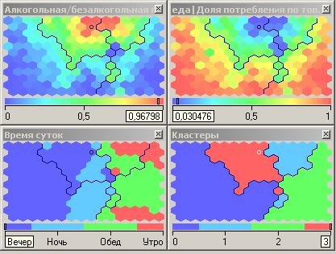
Этап: Сегментация клиентов
Notes:
Сегментация на основе примитивных правил, например, сочетания «Пол + Возраст», не отражает реальной сложной структуры клиентов. Совершенно очевидно, что на предпочтения влияют еще множество других факторов в очень сложных сочетаниях. Для построения качественных моделей сегментации необходимо отойти от примитивных методов группировки и использовать адекватные многомерные и желательно самообучающиеся Data Mining алгоритмы сегментации, например, карты Кохонена.

Slide 14
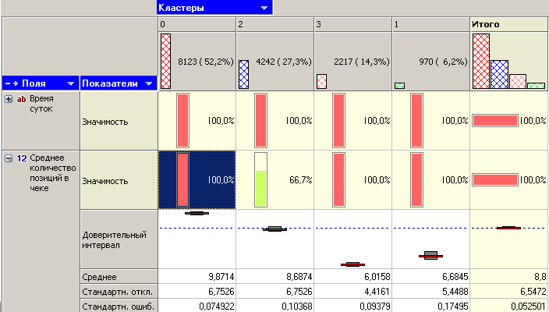
Этап: Выбор целевой аудитории
Характеристики кластера

Slide 15
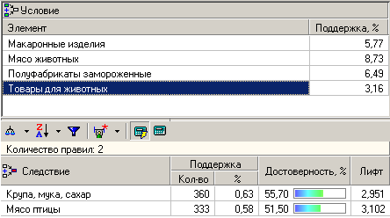
Этап: Адресные предложения
Что уже купили
Что еще предложить

Slide 16
Этап: Анализ отклика клиентов
Вероятность срабатывания
Правила

Slide 17
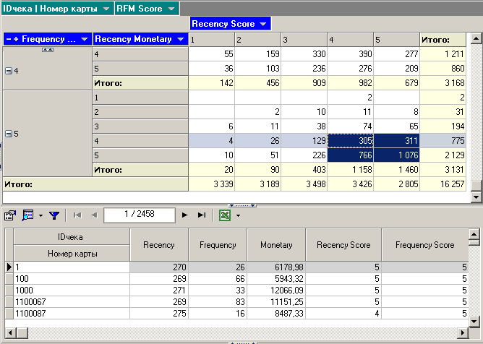
Этап: Оценка эффективности
RFM-сегменты

Slide 18
Результаты
Учитываем потребности и возможности клиентов
Делаем интересные предложения каждому
Предлагаем выгодные продавцу товары
Не раздражаем бесполезными спамом

Slide 19
Бизнес-кейсы

Slide 20
Netflix – продажа медиа
Автоматическое формирование персональных рекомендаций фильмов и сериалов
Результат аналитики:
Более 80% трафика просмотров приходится на рекомендации пользователям, а не на их поисковую активность

Slide 21
O’Neill – производство одежды
Автоматическая генерация адресных предложений по выбору одежды
Результат аналитики:
50% рост отклика на предложение по сравнению с иными вариантами работы

Slide 22
Билайн - телекоммуникации
Автоматическая формирование предложений на приобретение дополнительных услуг
Результат аналитики:
Повышение отклика на SMS-предложение в 4 раза по сравнению со стандартной рассылкой

Slide 23
Tesco – сеть супермакетов
Выпуск >7 млн. индивидуальных товарных купонов в год с адресными предложениями
Результат аналитики:
Погашается от 20 до 50% купонов, а по отрасли в среднем – 2%

Slide 24
Sprint - телекоммуникации
Противодействие оттоку клиентов за счет ненавязчивого наилучшего предложения в критические моменты жизненного цикла
Результат аналитики:
$1 млрд. дополнительной прибыли за кросс-продаж + $500 млн. за счет снижения оттока

Slide 25
basegrpoup.ru

